Slide 1
Мастер - класс для педагогов
Дидактическая игра
«Чудесная лестница » по технологии ТРИЗ
Выполнила:
Воспитатель МБДОУ№80
Чижова Надежда Михайловна

Slide 2
Технология Триз
ТРИЗ это уникальный инструмент для:
- поиска нетривиальных идей,
- выявления и решения многих творческих проблем,
- развития творческого мышления, формирования творческой личности.

Slide 3
Основные этапы методики ТРИЗ
1. Поиск сути
Перед детьми ставится проблема (вопрос, которую надо решить. И все ищут разные варианты решения, то, что является истиной.
2. «Тайна двойного» - выявление противоречий: хорошо-плохо
Например: солнце – это хорошо и плохо. Хорошо- греет, плохо- может сжечь
3. Разрешение противоречий (при помощи игр и сказок).
Например: зонт нужен большой, чтобы скрыться под ним от дождя, но он нужен и маленький, чтобы носить его в сумке. Решение этого противоречия – складной зонтик.

Slide 4
Дидактическая игра « Чудесная лестница
Цель: Учить воспринимать окружающий мир как живой, самостоятельно создавать развёрнутые рассказы о каком-либо объекте.
Данная игра даёт возможность превращать изучение любой темы в увлекательное «мыслительное конструирование», снимает психологическую инерцию.

Slide 6
Каждая ступенька имеет своЁ название:
1. «Система»
2. «Надсистема»
3. «Сектора круга»
4. «Геометрические фигуры и формы»
5. «Цветовые пятна»
6. «Соотношение по размеру»
7. «Маленькие человечки»
8. «Знак равенства»
9. «Рука»
10. «Продвижение во времени»
11. «Крестик»
12. «Я»

Slide 7
Кто или что может являться объектом для создания развернутого рассказа?

Slide 8
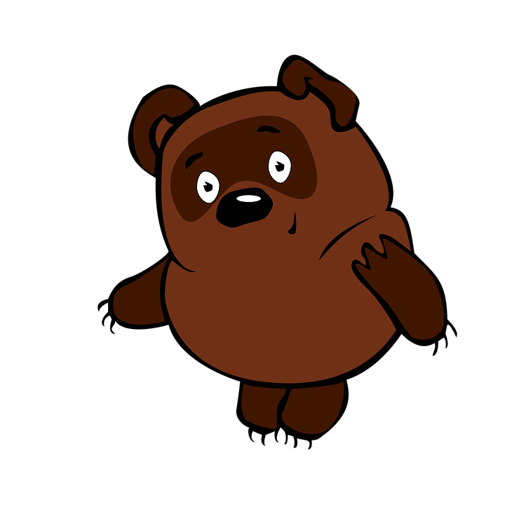
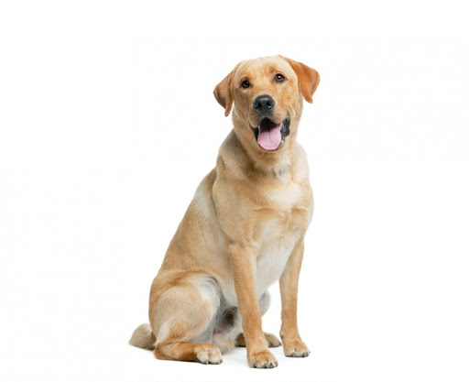

Slide 10
Поиграем?
Тонкий стебель у дорожки,
На конце его сережки.
На земле лежат листочки -
Маленькие лопушочки.
Нам он как хороший друг,
Лечит ранки ног и рук.

